Slide 1
Progetto 1
GIULIO BOSCO
SAMT I3AA

Slide 2
IL MIO LAVORO
ANALISI
PROGETTAZIONE
IMPLEMENTAZIONE
DOCUMENTAZIONE

Slide 3
ANALISI
Registrazione
Dati validi

Slide 4
PROGETTAZIONE

Slide 5
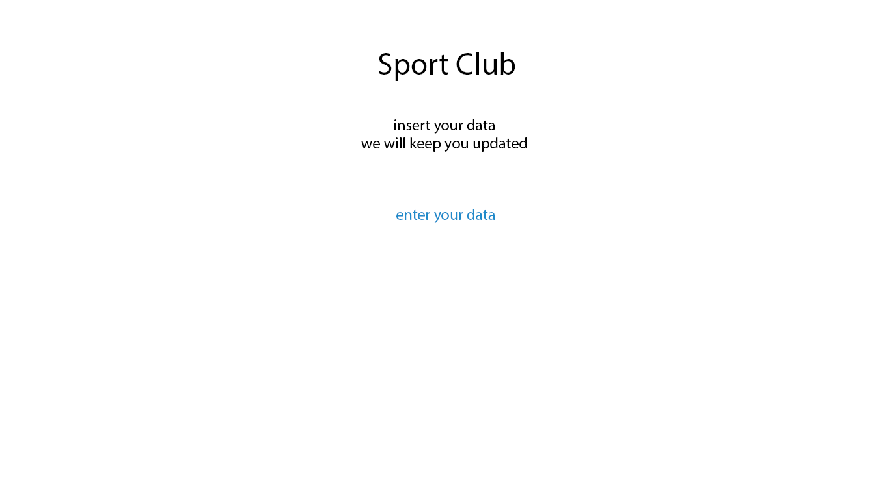
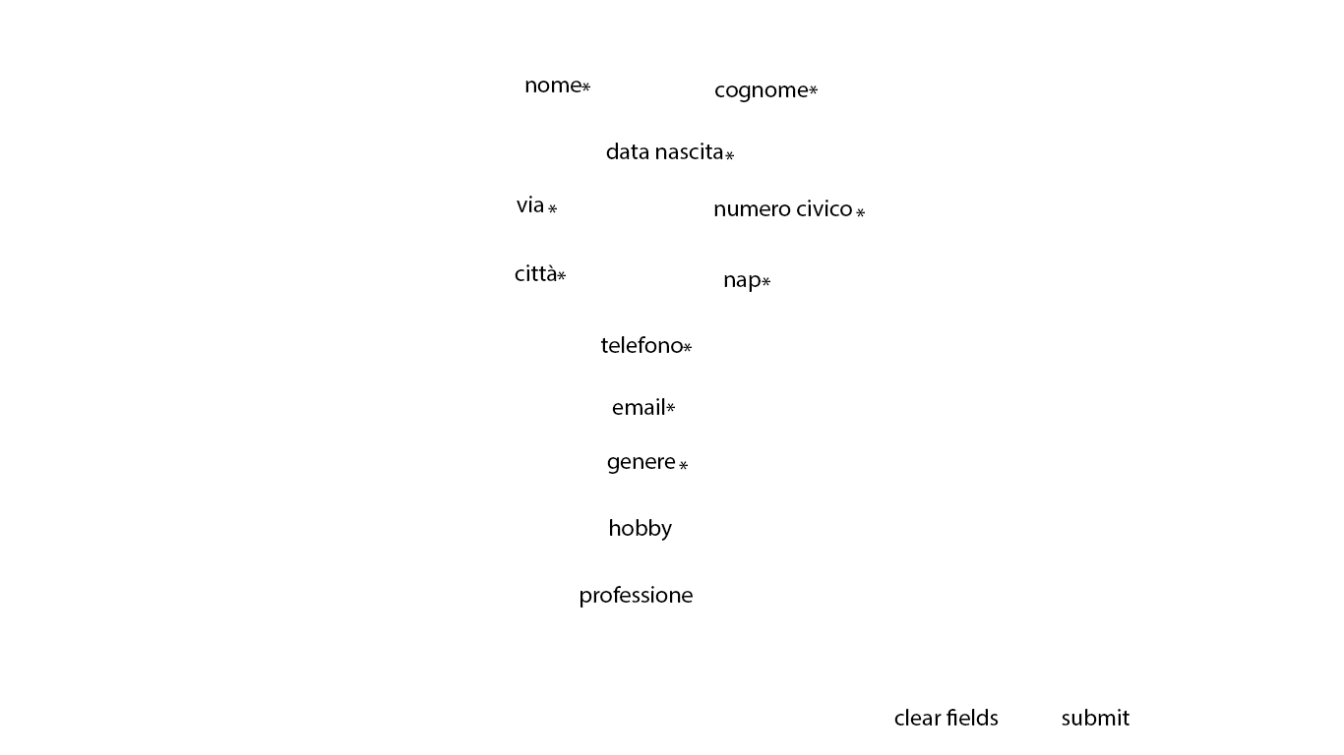
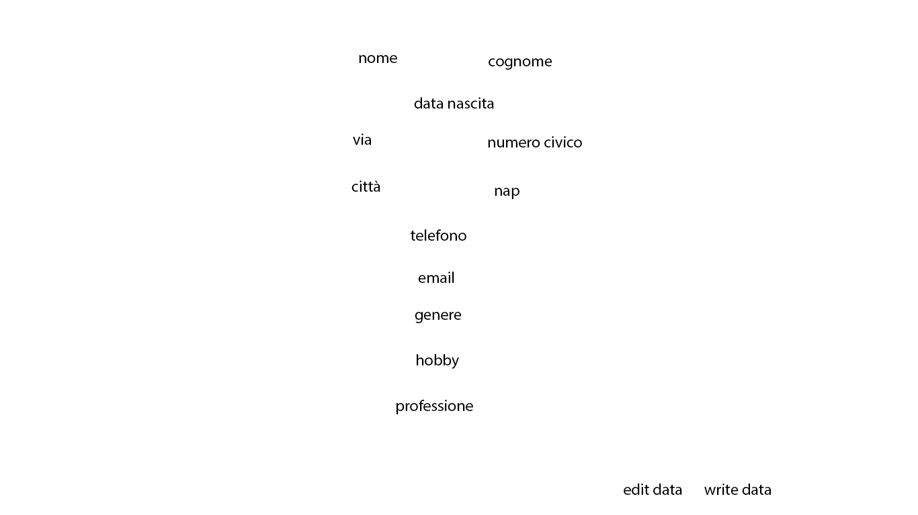
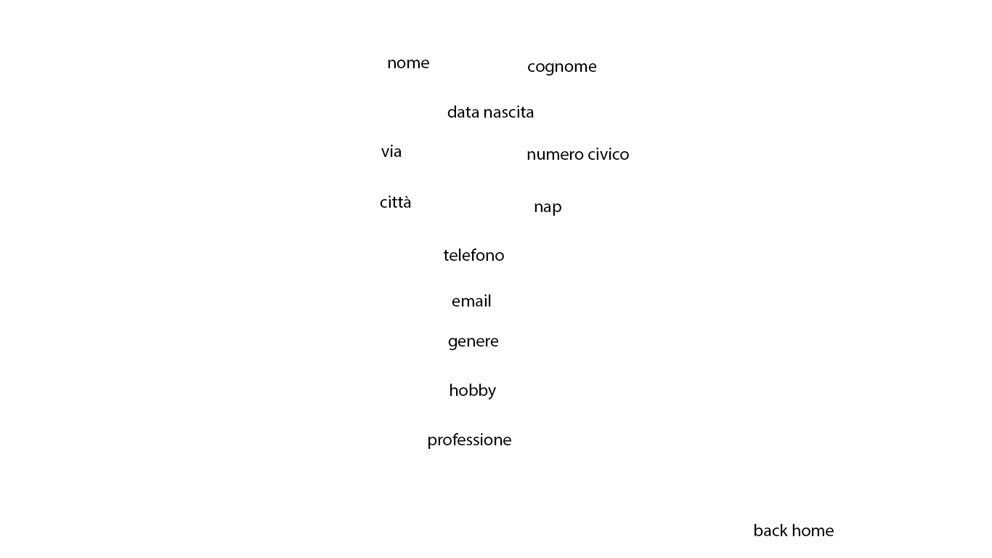
INTERFACCE

Slide 6
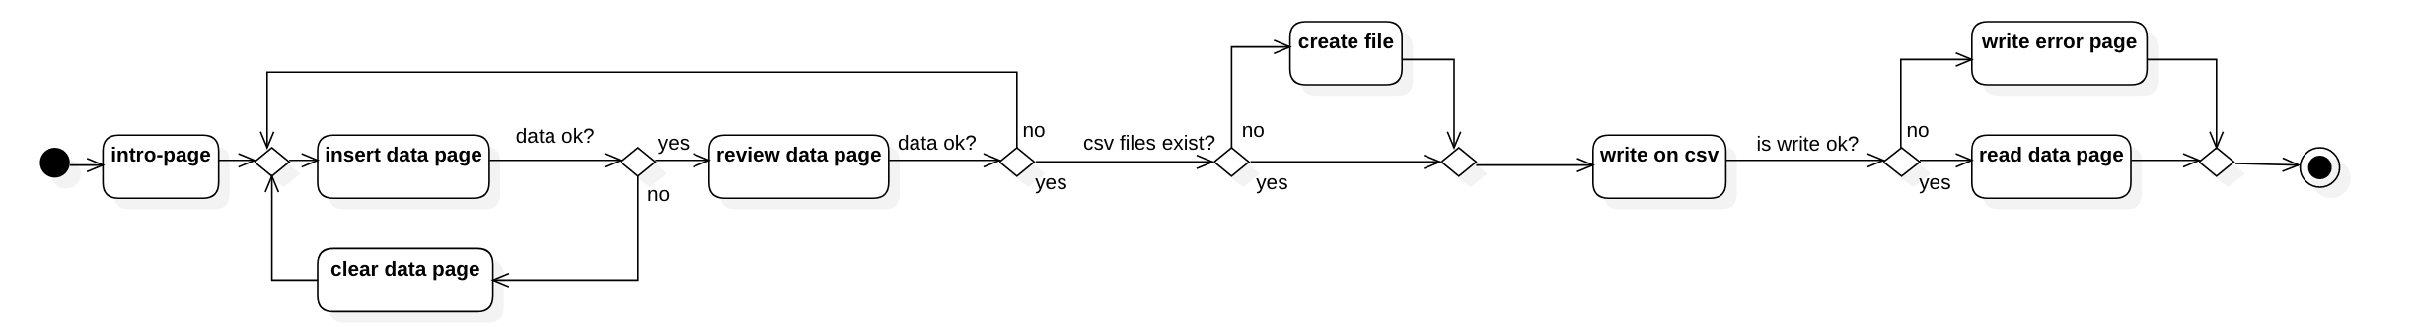
FLUSSO APPLICAZIONE

Slide 7
IMPLEMENTAZIONE

Slide 8



METODO

Slide 9
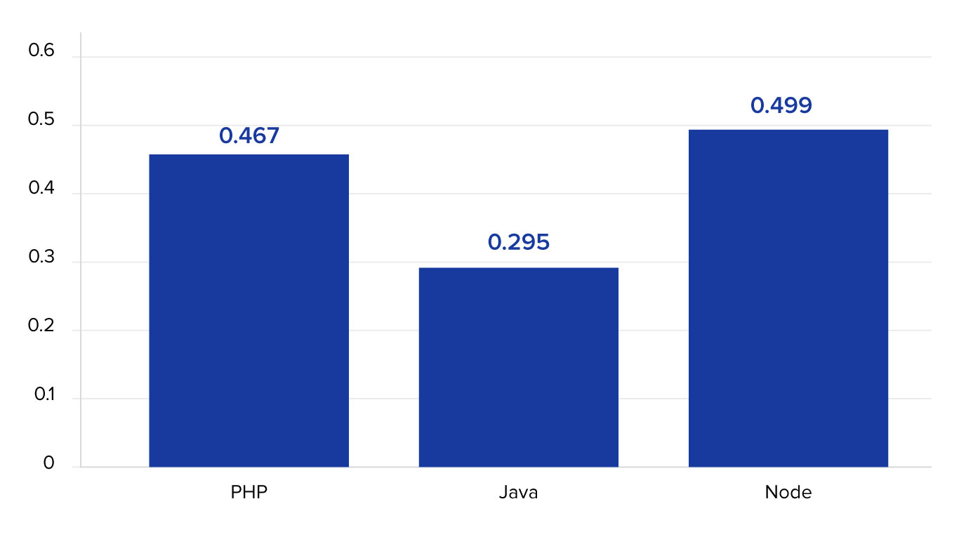
PHP vs Java vs Node
toptal.com

Slide 10

Web Server
Apache Tomcat
v9.0.10

Slide 11
Introduzione

Slide 12
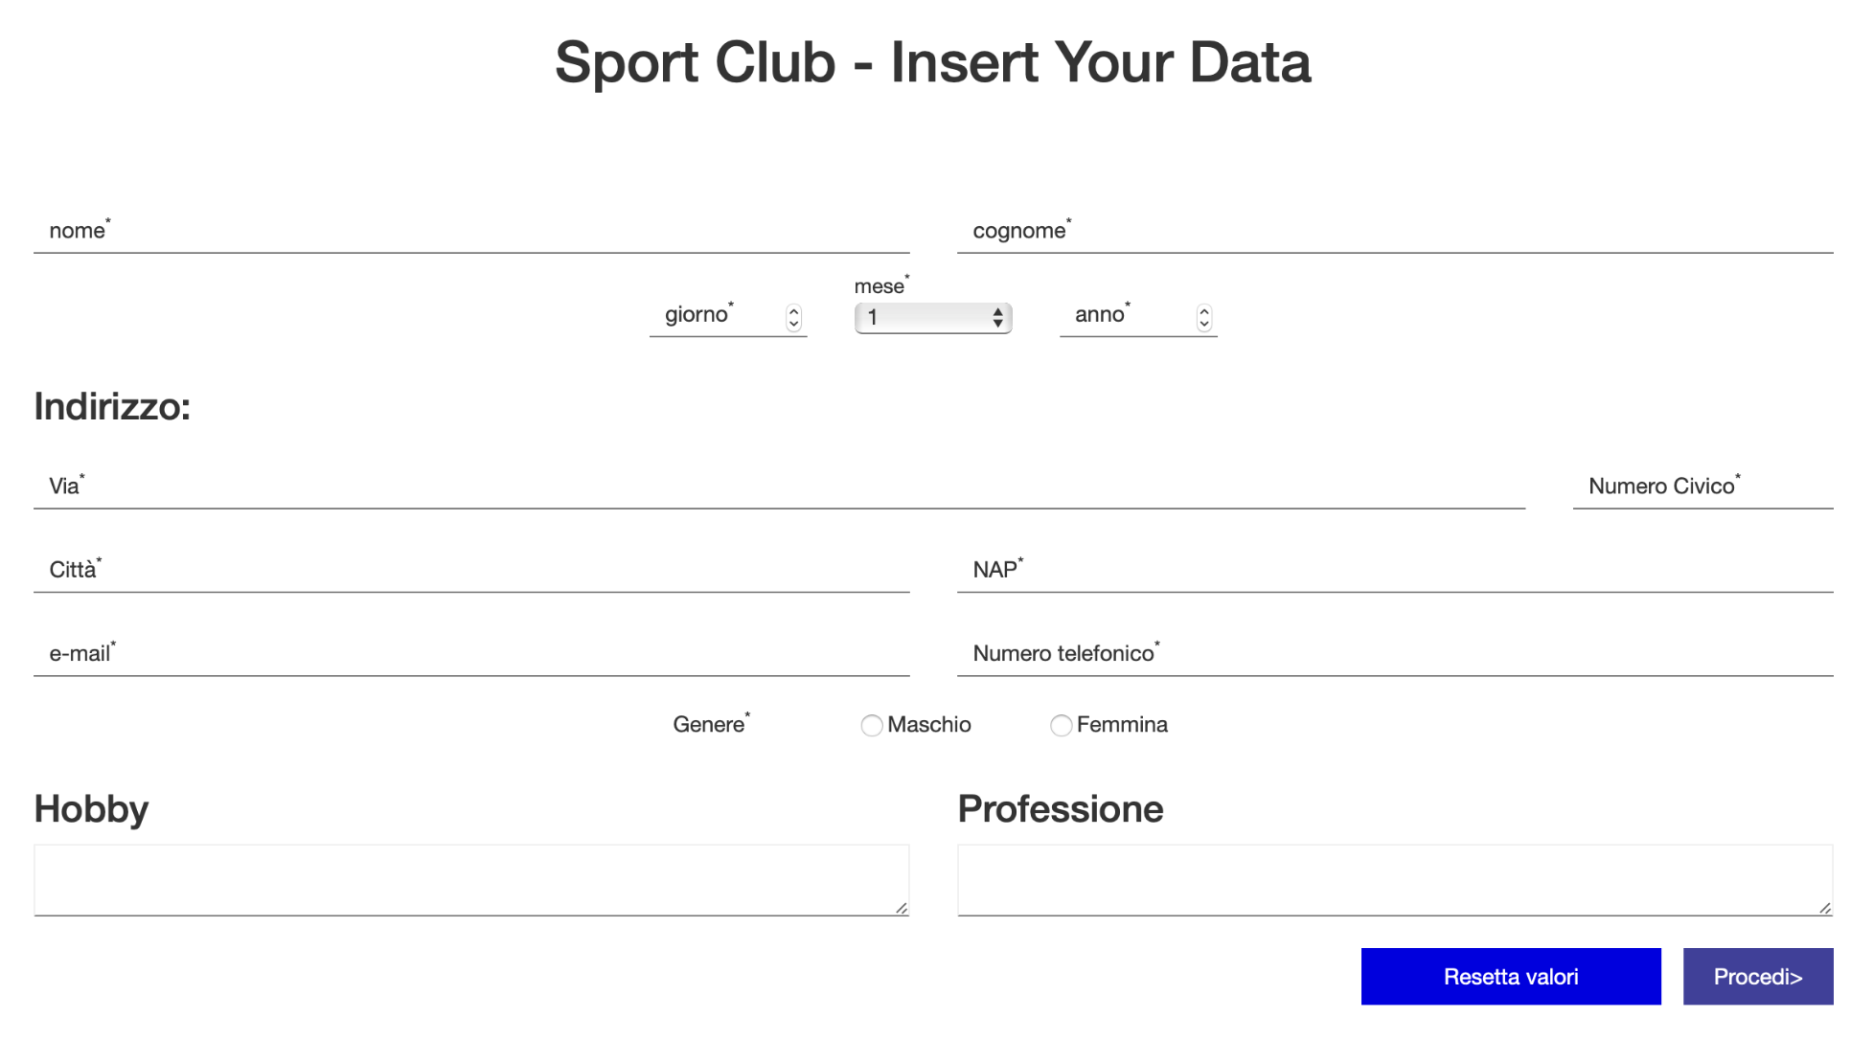
Inserimento
Dati
Validazione

Slide 13
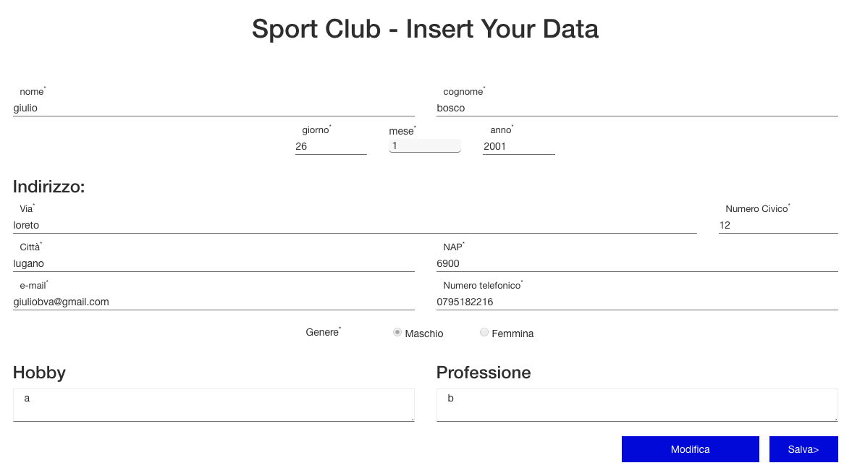
Controllo
Modifica
Salvataggio

Slide 14
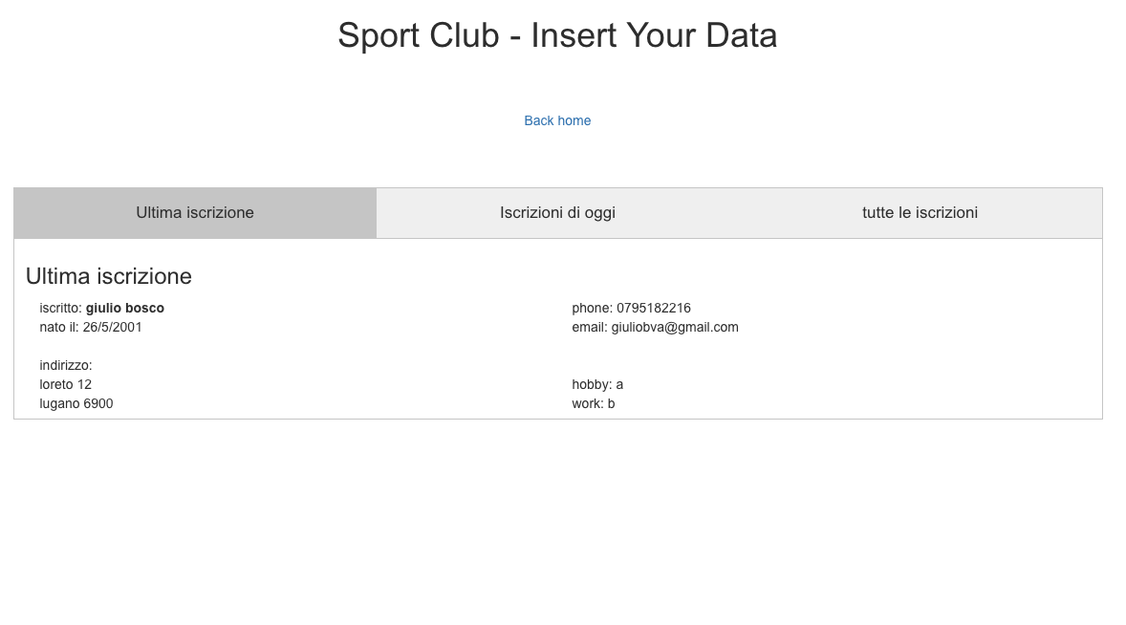
Lettura
Ultimo
Oggi
Tutte

Slide 15
Tests
Cartella salvataggio dati

Slide 16
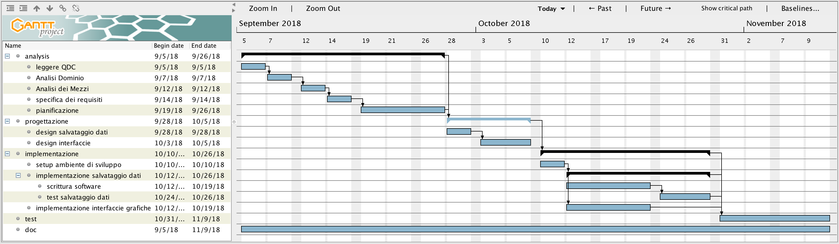
PIANIFICAZIONE

Slide 17
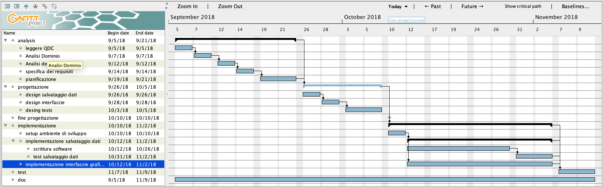
CONSUNTIVO

Slide 18
Conclusione

